Slide 1

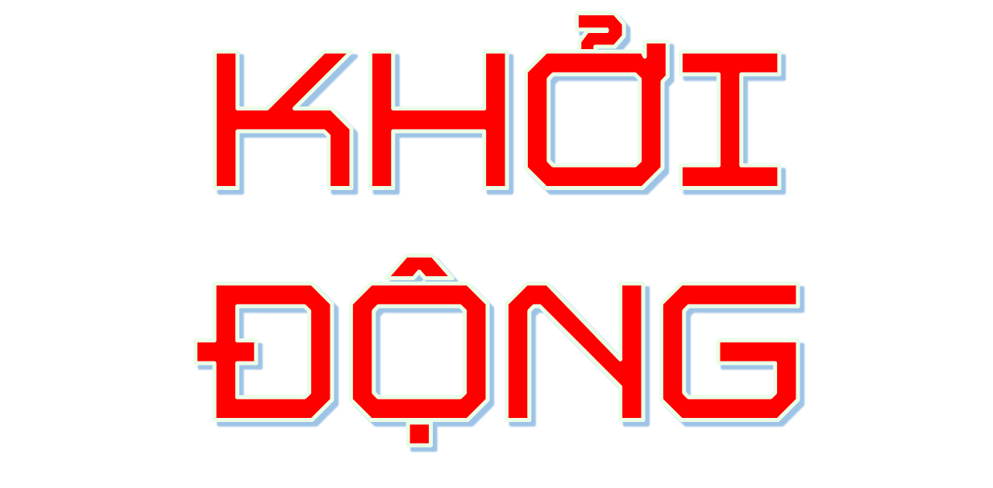
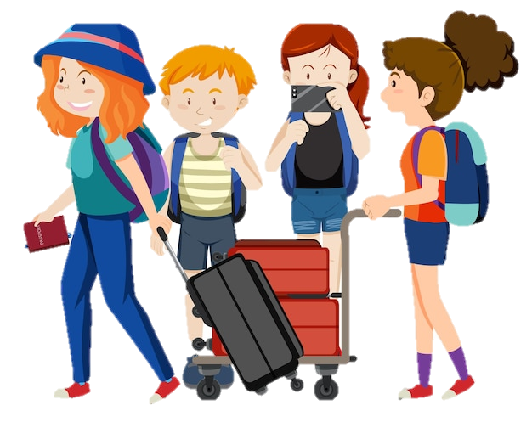

Slide 2

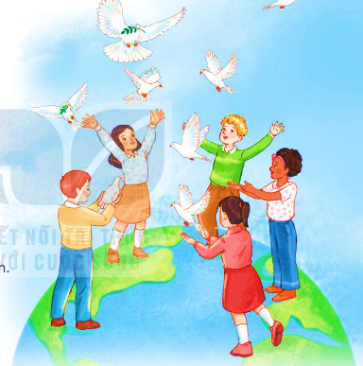
Bức tranh dưới đây vẽ cảnh gì? Theo em, hình ảnh bồ câu trắng trong bức tranh có ý nghĩa gì?
Bức tranh vẽ các bạn nam nữ thiếu nhi có các màu da khác nhau đang tung những chú chim bồ câu trắng lên bầu trời.
Bồ câu trắng được coi là biểu tượng của hòa bình, yên vui và hạnh phúc.

Slide 3




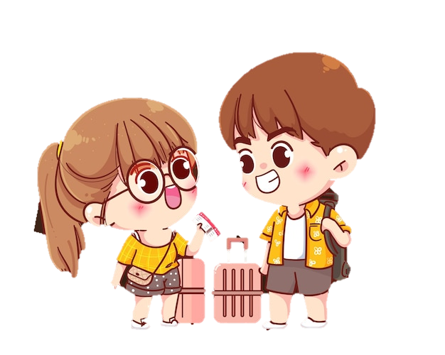
Notes:
Vậy còn chú chim bồ câu trắng trong trại hè thiếu nhi thế giới có ý nghĩa như thế nào cô cùng các em cùng tìm tìm hiểu kĩ hơn trong bài thơ Ngày hội nhé!

Slide 4


Luyện đọc
thành tiếng

Slide 5
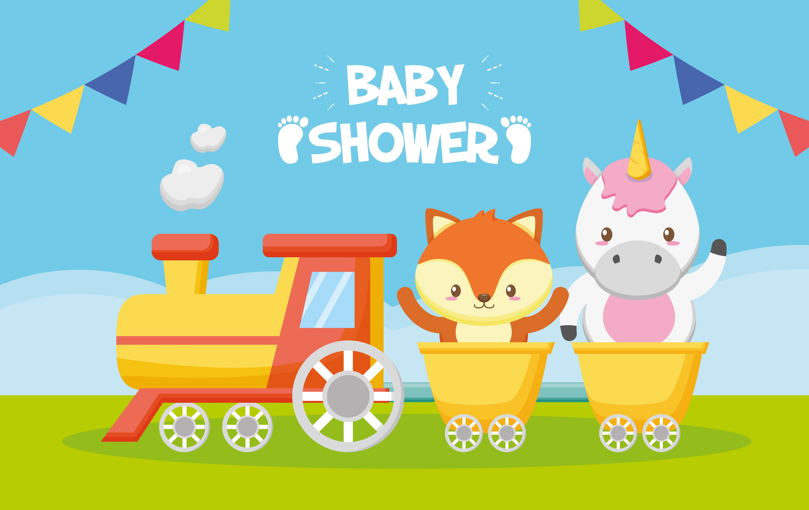





Mắt dõi
Tai nghe
Tay dò

Slide 6


tiếng nói
tung lên nào
lời nhắn
niềm tin
ánh nắng

Slide 7
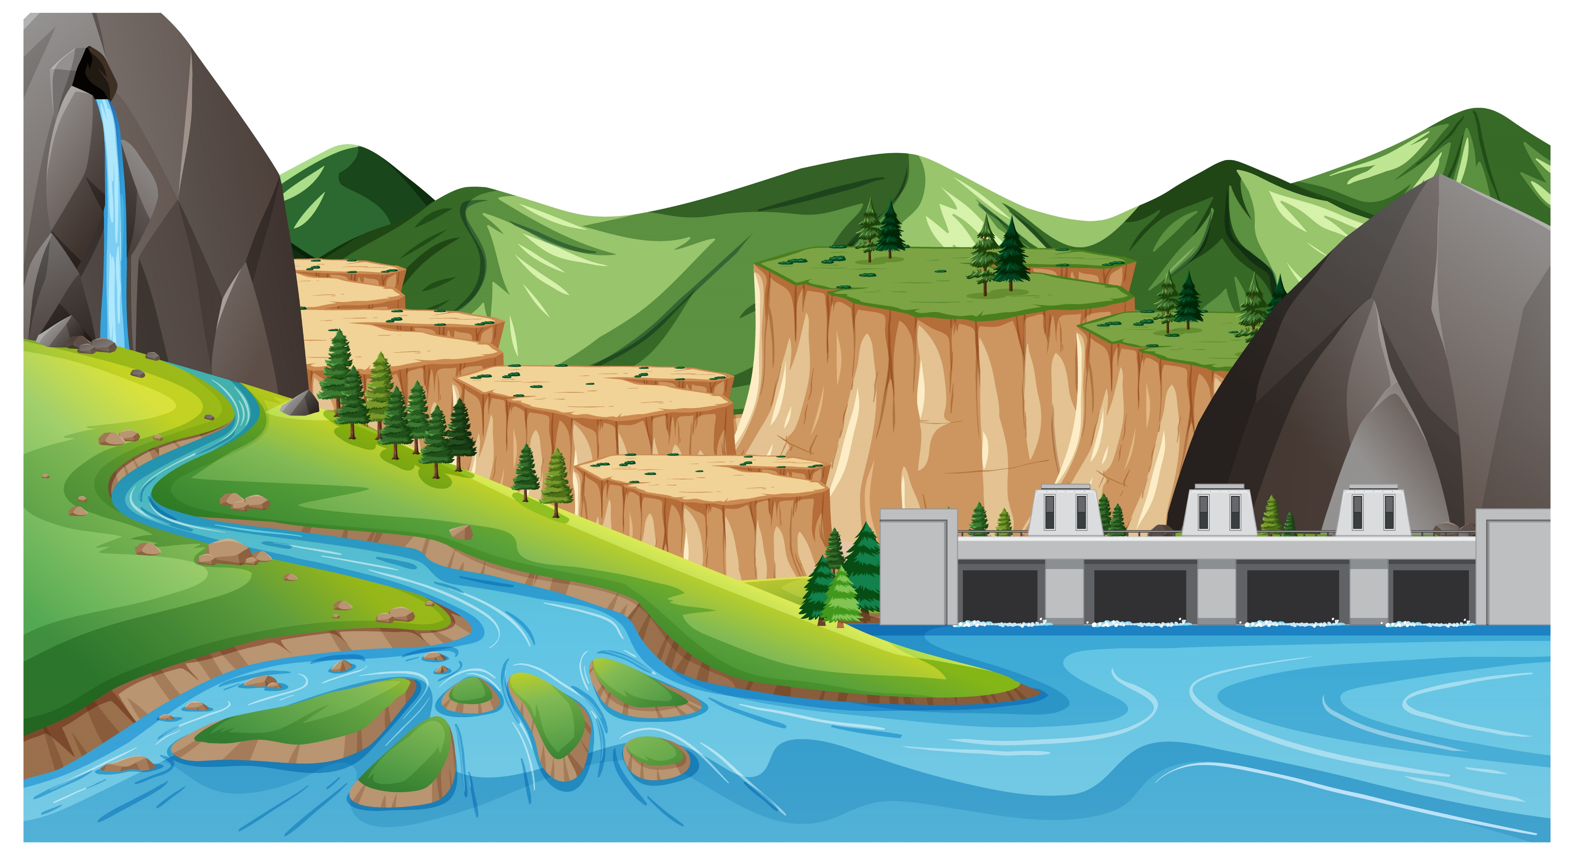




Nơi sinh hoạt, vui chơi trong dịp hè của thanh thiếu niên.
trại hè

Slide 8
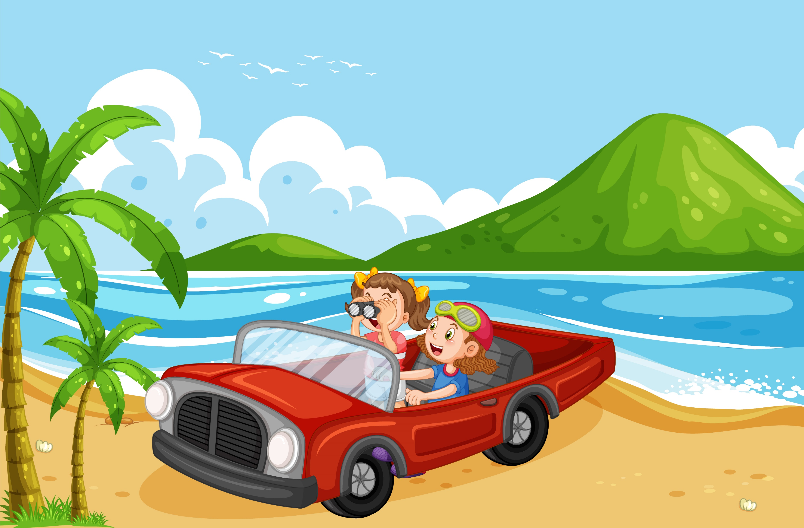


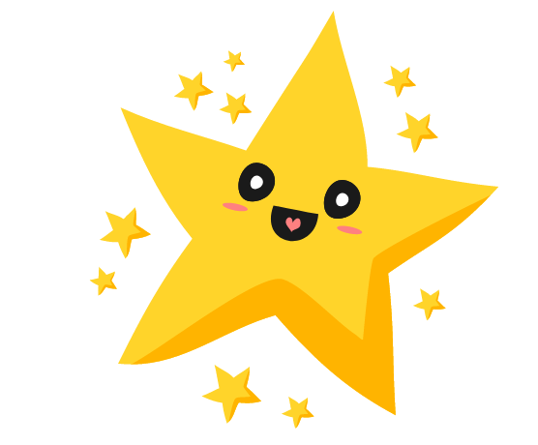
Yêu cầu
Tiêu chí đánh giá
Phân công đọc trong nhóm
Đọc đúng
Tất cả thành viên đều đọc
Đọc to, rõ
Đọc ngắt, nghỉ, đúng nhịp
Giải nghĩa từ cùng nhau

Slide 9





Slide 10


Slide 11
CÙNG TÌM HIỂU
Ở khổ thơ đầu, trại hè thiếu nhi thế giới được giới thiệu bằng hình ảnh nào? Hình ảnh đó có ý nghĩa gì?
Nêu những đặc điểm khác nhau của các bạn dự trại hè thiếu nhi trên thế giới.
Đoán xem các bạn thiếu nhi ở trại hè đã gửi lời nhắn, lời chúc gì với bồ câu trắng?
Bầu trời được miêu tả như thế nào ở khổ thơ cuối?
Nếu em được tham gia trại hè, em sẽ nói những gì về đất nước Việt Nam với các bạn?

Slide 12
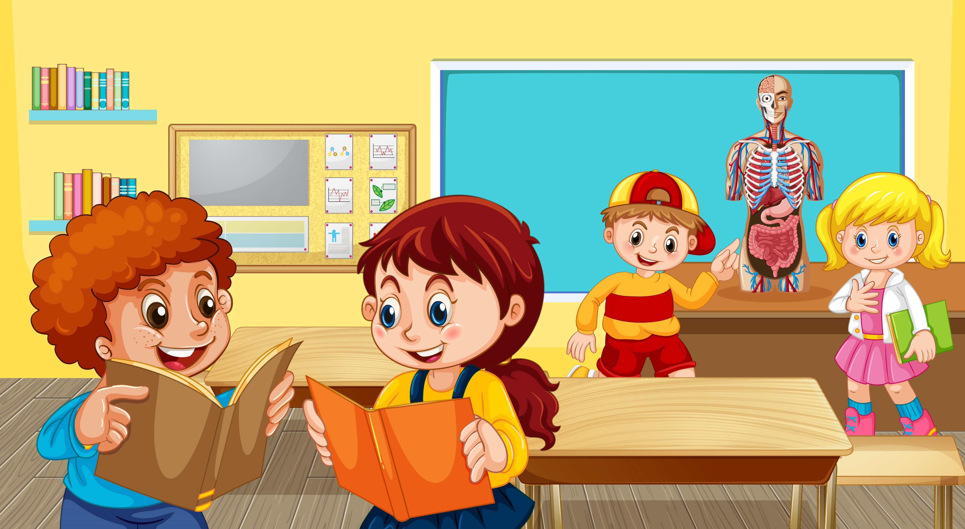
THẢO LUẬN NHÓM

Slide 13
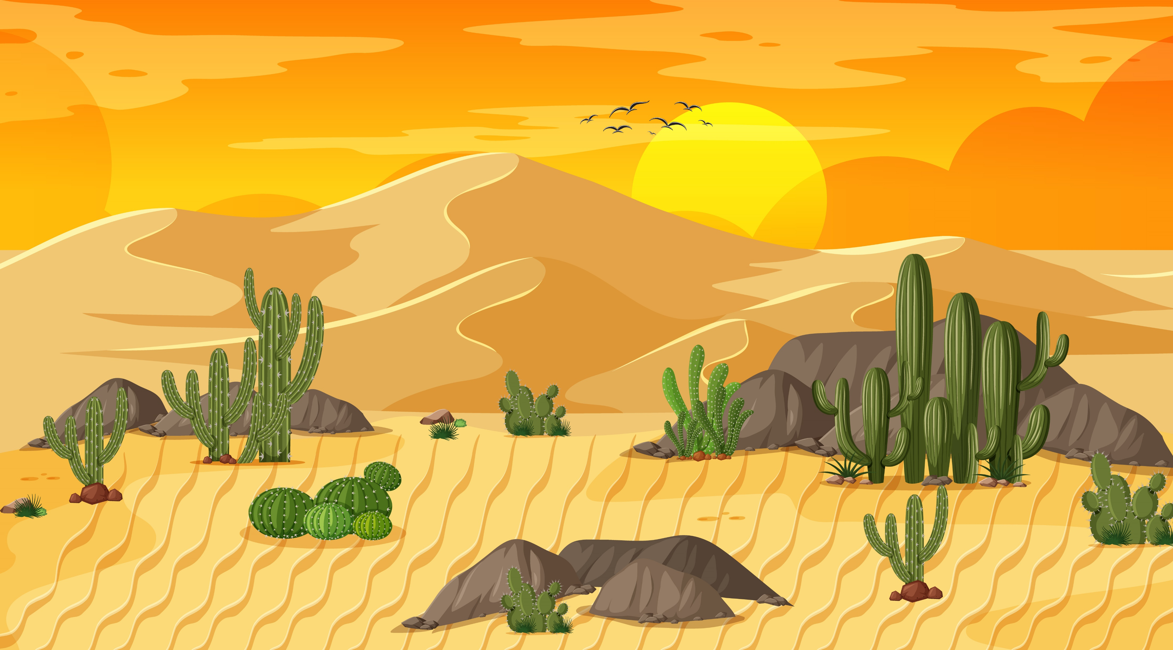



Ở khổ thơ đầu, trại hè thiếu nhi thế giới được giới thiệu bằng hình ảnh nào? Hình ảnh đó có ý nghĩa gì?
Trại hè thế giới được giới thiệu bằng hình ảnh “trăm sông dồn biển” có nghĩa là: trại hè này có rất nhiều bạn nhỏ từ khắp nơi trên thế giới tham dự. Trại hè như hình thế gới thu nhỏ lại.

Slide 14

Cùng tìm hiểu
Nêu những đặc điểm khác nhau của những bạn dự trại hè thiếu nhi thế giới.
Khác nhau về vị trí địa lí: họ đến từ các vùng đất khác nhau như: Trung Quốc, châu Mỹ, châu Âu ( gần sông Đa-nuýp) và Việt Nam;
Khác nhau về màu da: da đen, da vàng, da đỏ;
Khác nhau về tiếng nói.

Slide 15


Đoán xem các bạn thiếu nhi ở trại hè đã gửi lời nhắn, lời chúc gì đến bồ câu trắng?
Mong ước, lời chúc và niềm tin về một thế giới hòa bình, yên vui, ngập tràn hạnh phúc.

Slide 16

Cùng tìm hiểu
Bầu trời được miêu tả như thế nào ở khổ thơ cuối?
Bầu trời rộng lớn, trong xanh, đầy ánh nắng và rất nhiều bồ câu trắng được tung lên mang theo những mong ước của các bạn thiếu nhi thế giới về một thế giới yên bình.

Slide 17

Cùng tìm hiểu
Nếu em được tham gia trại hè, em sẽ nói những gì về đất nước Việt Nam với các bạn?
Ví dụ: Em sẽ nói về những cảnh đẹp của đất nước, về con người về văn hóa, lịch sử Việt Nam,...

Slide 18
HỌC THUỘC LÒNG BÀI THƠ

Slide 19

Theo em, nội dung chính của bài này là gì?

Slide 20
Bài thơ nói về ngày thiếu nhi khắp thế giới tụ họp tại trại hè để vui chơi, cùng nhau tung những chú bồ câu trắng lên bầu trời để bày tỏ tình đoàn kết và mong ước hoà bình cho toàn thế giới.

Slide 21


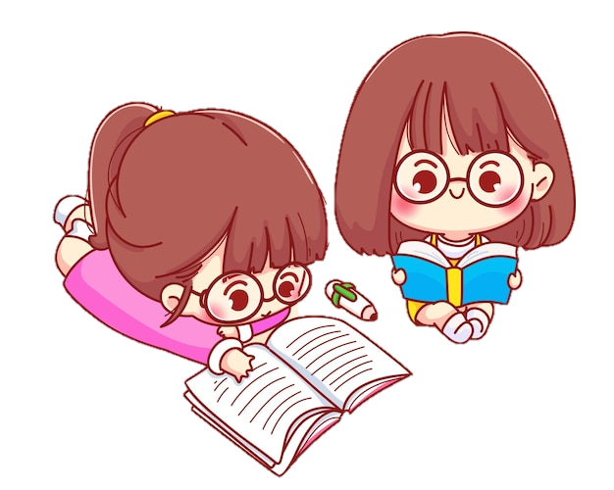
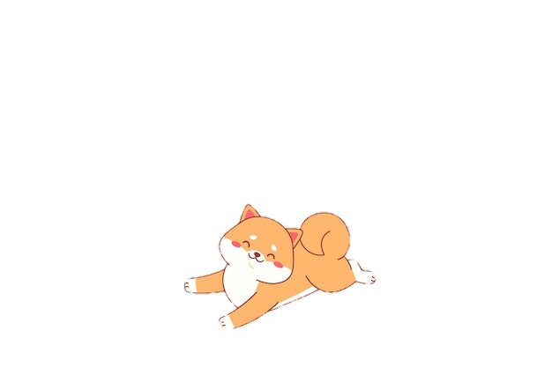

Slide 22

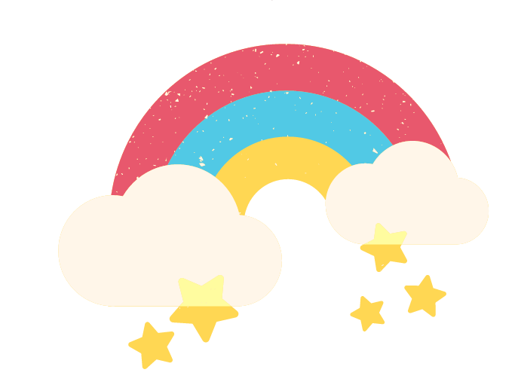
Đọc diễn cảm toàn bài, nhấn giọng vào các từ ngữ/ câu thể hiện cảm xúc:
Bàn tay ơi, tung lên!
Cả một trời chim trắng
Cả một trời ánh nắng
Cả một trời cao xanh

Slide 23




Slide 24


Slide 25
Tìm các tính từ chỉ màu sắc trong bài thơ và đặt câu với
1 – 2 tính từ tìm được.
+ Tính từ chỉ màu sắc: trắng xanh, đen, vàng, đỏ.
+ Đặt câu: VD: Những chú chim bồ câu trắng đang bay lượn trên bầu trời….

Slide 26
Cùng tìm hiểu
Tìm trong bài câu thơ có sử dụng biện pháp nhân hoá và cho biết tác dụng của biện pháp nhân hoá trong câu thơ đó.
Câu thơ có sử dụng biện pháp nhân hóa: Một lời nhắn với chim. Ở đây chim bồ câu đã được nhân hóa để tiếp nhận lời nhắn của các bạn thiếu nhi. Phép nhân hóa giúp câu thơ trở nên sinh động, chim bồ câu như người bạn gần gũi, thân thiết của con người.

Slide 27



GV ĐIỀN VÀO ĐÂY
GV ĐIỀN VÀO ĐÂY
GV ĐIỀN VÀO ĐÂY
GV ĐIỀN VÀO ĐÂY

Slide 28
